Slide 1
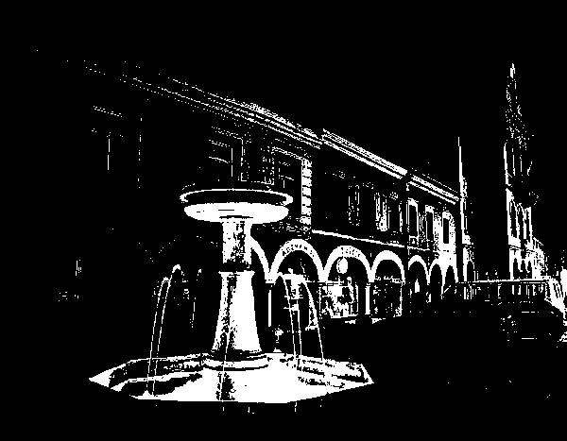
Dragotin Kette: NA TRGU

Slide 2
Noč trudna
molči,
nezamudna
beži
črez mestni trg luna sanjava.
Vse v mraku
mirnó,
na vodnjaku
samó
tih vetrc z vodoj poigrava.
Vodice
šumé
in rosice
pršé
brez konca v broneno kotanjo;
brezdanj je
ta vir,
šepetanje,
nemir
brezkončna, kot misli so nanjo.
Pa blizi
ni cest,
ah, v Elizij
do zvezd
ne morete kaplje šumeče.
I n smele
željé
do Angéle
mojé
hitite zaman hrepeneče .
Noč trudna
molči,
nezamudna
beži
čez mestni trg luna sanjava,
ki ruši
pokoj
moji duši
nocoj,
brezskrbno pa deklica spava.

Slide 3
SLOG:
impresionistični;
- stapljanje zvočnih
učinkov (vtis šumenja vode z glasovi)
- poosebitve, inverzije
(obrnjen besedni red)
SNOV:
Novomeško okolje
avtobiografkost
lirski subjekt
OBLIKA, TON PESMI:
likovna pesem
Iz 4 enakih kitic, sestavljenih iz 10 verzov
MOTIVI:
podokniški: (impresionistično obdelan romantičen motiv)
ljubezenski motiv
neuslišana ljubezen
NA TRGU
PODOKNICA
VERZ:
svobodni;
različne dolžine verzov
pogosti verzni prestopi
ponavljanje ritmičnih enot v kiticah
pogoste rime
spevnost
Izvirna kompozicija:
dvodelne kitice s ponavljajočim se ritmičnim valovanjem
prehaja od impresije k izpovedovanju ljubezenskega nemira
TEMA:
ljubezensko
hrepenenje

Slide 4
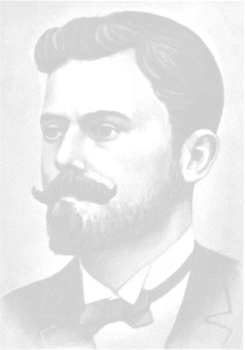
DRAGOTIN KETTE, življenje:
Rodil se je 19. januarja 1876 v Premu pri Ilirski Bistrici.
Že zelo mlad je izgubil starše.
Osnovno šolo je obiskoval v Zagorju in v Ljubljani, kamor se je jeseni 1888. leta tudi vpisal na gimnazijo.
Bil je član literarnega društva Zadruga.
Zadnja razreda gimnazije je obiskoval v Novem mestu. in ju tudi uspešno zaključil.
V Novem mestu se je zaljubil v Angelo Smolovo.
Po končani gimnaziji je moral v Trst na služenje vojaškega roka, kjer je zbolel za jetiko.
26. aprila 1899 je zaradi jetike umrl, star komaj 23 let.

Slide 5
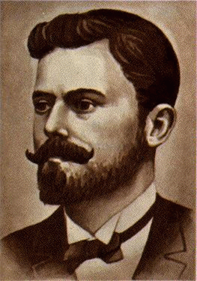
KETTEJEVE LITERARNE SMERI:
IMPRESIONIZEM,
SIMBOLIZEM,
NOVA ROMANTIKA
MOTIVI: preprosti ljubezenski,
neuslišana ljubezen, bivanjski

Slide 6
KETTEJEVA PESNIŠKA POT:
Od preprostih, hudomušnih, ljubezenskih, vedrih, vitalističnih pesmi, do romantičnih motivov neuslišane ljubezni z izrazitim impersionističnim slogom z zvočnimi motivi.
Tipična ljubezenska lirika, občutki osamljenosti, življenjske melanholije ( otožnost, depresija ), cikli ljubezenskih sonetov, odmik od klasično Prešernovih sonetov prehaja v bivanjsko temo ( ljubezenska pomiritev, praznino mu zapolne narava, veliko mesto, morje, vesolje, ... )
Bivanjska tematika ( od krščanstva do panteizma )
Pripovedne pesmi je pisal od začetka ( balade, romance ), prevladujejo tipični kmečki motivi.

Slide 7
KETTEJEVA DELA:
NAJBOLJ ZNANA: Jagned (lirska poezija), Na trgu, Pijanec, Na otčevem grobu
ČRTICE ali OKVIRNE NOVELE: Ob smrti očetovi, Ob Savi, Sončnik in dežnik, Zimska romanca.
MLADINSKA DELA :
Šivilja in škarjice
Legenda o skopulji z nogavico
Čebelica in čmrlj
Metuljček
Muha in pajek
Vrabec in lastovka
Srna in orel
Mravlji
Mačka in miška
Deček in cvet
Petelin in kokoš
leta 1900 je Anton Aškerc objavil zbirko Kettejevih del pod naslovom Poezije.

Slide 8
MODERNA:
ZNAČILNOSTI:
SIMBOLIZEM (upor proti realizmu, skrivni pomen v človeški notranjosti)
IMPRESIONIZEM (trenutni vtis, zvočnost)
DEKANDENCA (odpor,zaničevanje, moralna pokvarjenost)
z drugo besedo jo imenujemo NOVA ROMANTIKA
PESMI : so v svobodnem verzu, svobodnih oblik
PROZA : so manj razumljiva dela, zvočni učinki besed, barvitost glasovnega slikanja
DRUŽBENI OKVIR: meščanstvo in kapitalizem
POMEN:
dosežen vrh v prozi, dramatiki in poeziji (Cankar in Župančič)
ČAS:
1899 (izid Cankarjeve pesniške zbirke Erotika, Zupančičeve Čaša opojnosti) do 1918 (konec 1. svetovne vojne; Cankarjeva smrt)

Slide 9
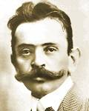
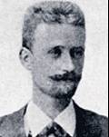
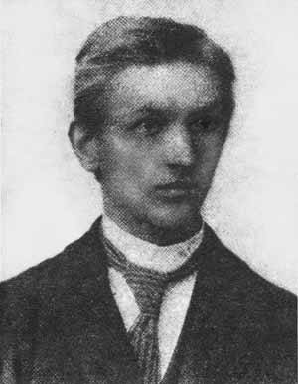
PREDSTAVNIKI:
IVAN CANKAR
JOSIP MURN
OTON ŽUPANČIČ
DRAGOTIN KETTE

Slide 10
KONEC

